Slide 1
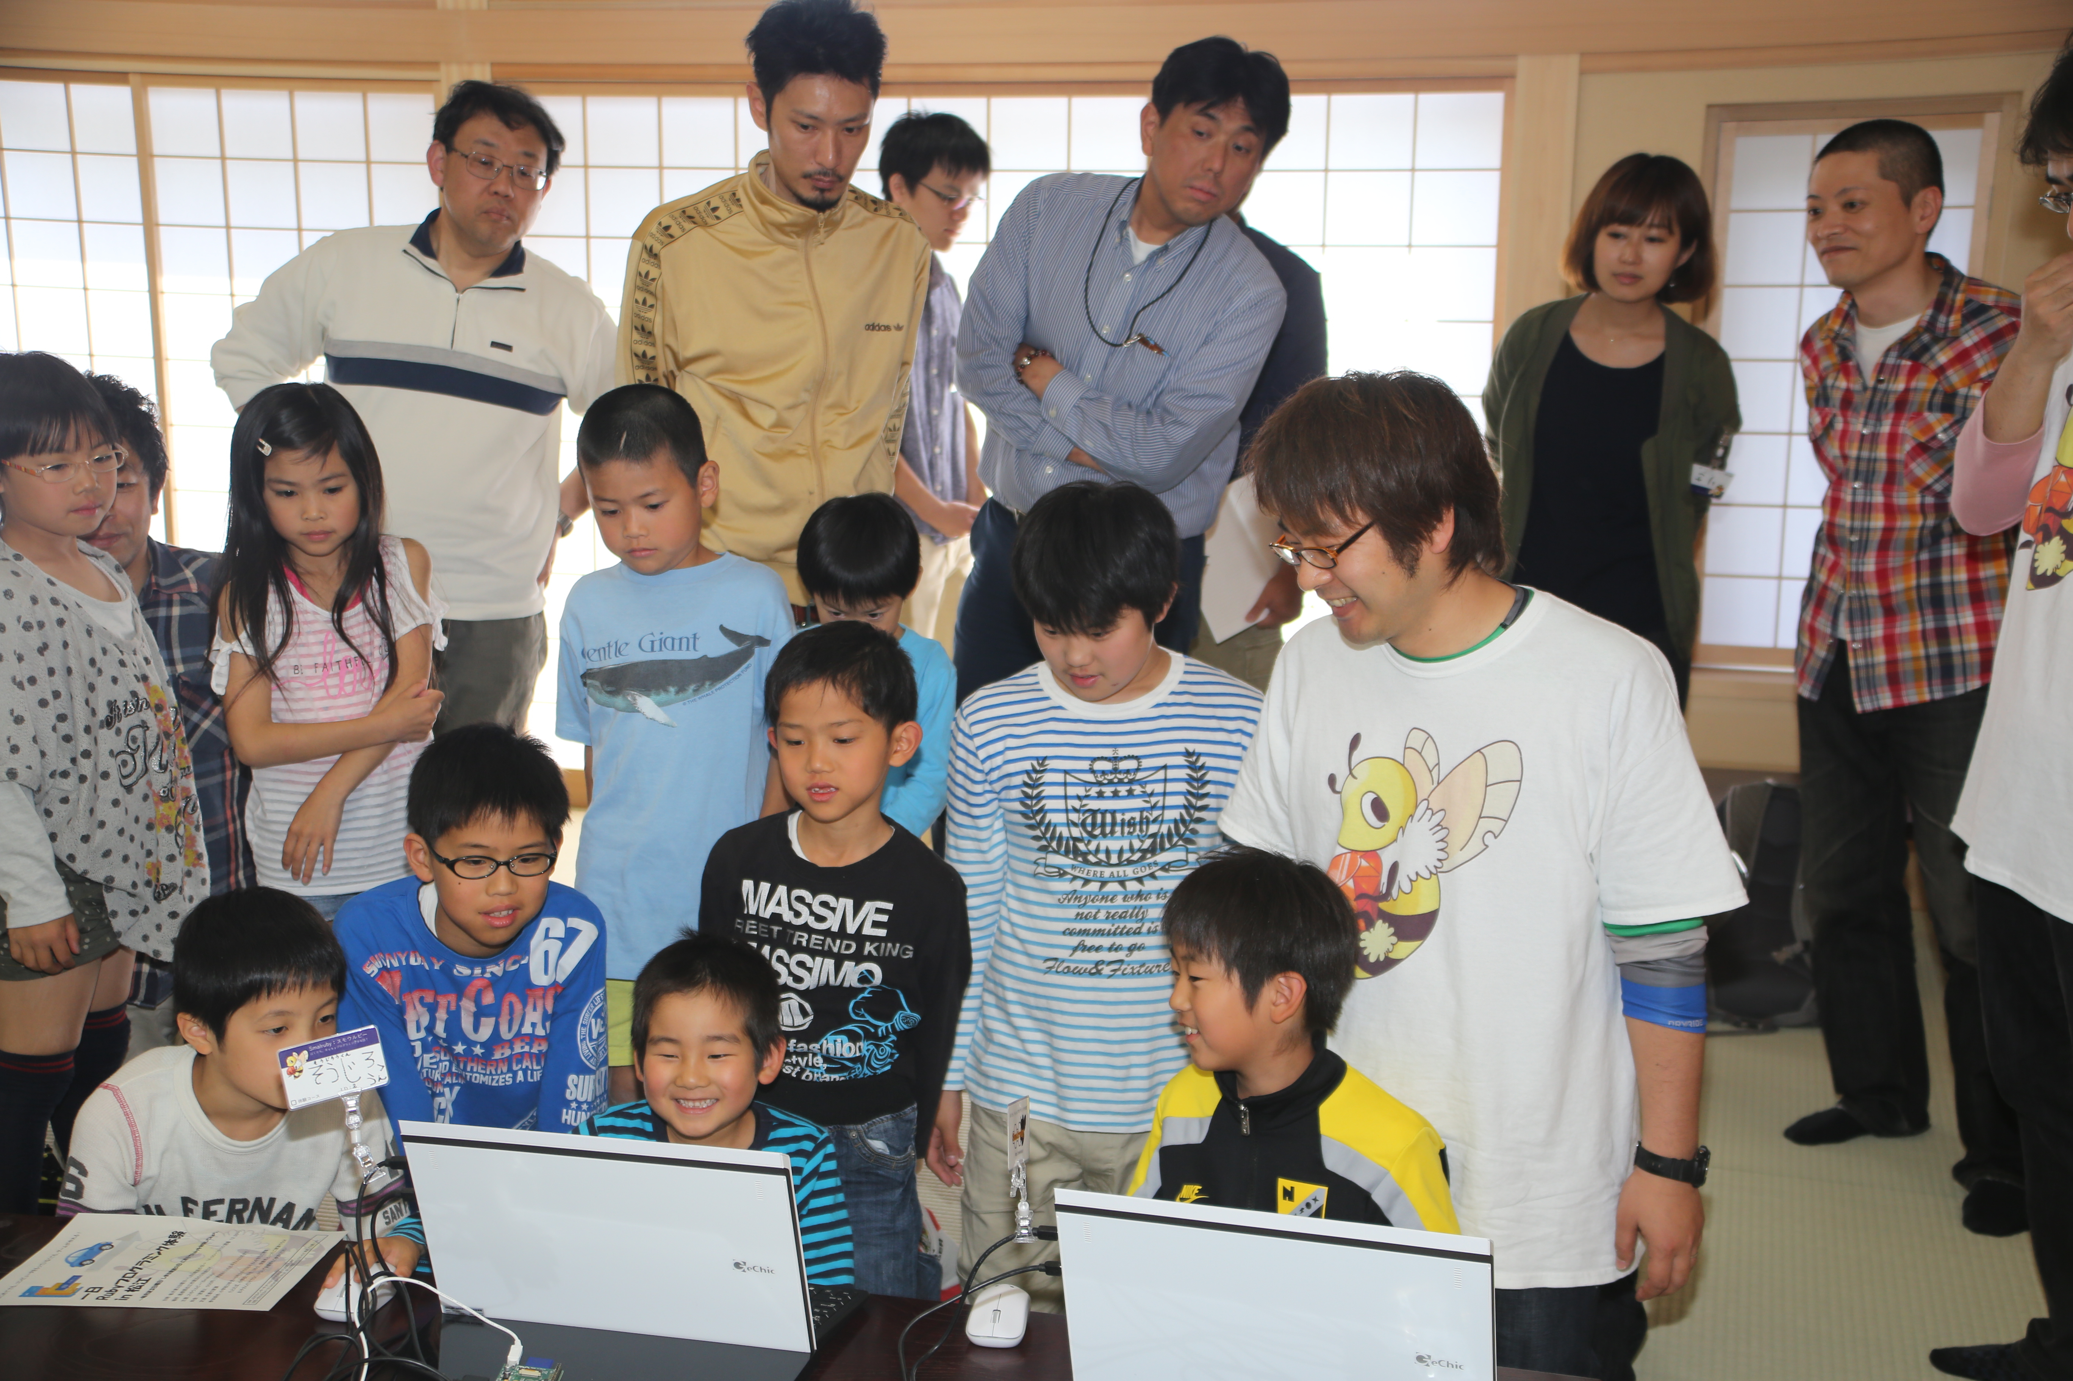

Kids, Ruby, Fun!
Introduction of the Smalruby and the Ruby Programming Shounendan
Kouji Takao and Nobuyuki Honda,
The Ruby Programming Shounendan,
RubyKaigi 2014, 09.19.2014
Notes:
Thank you for attending this presentation, let's begin.

Slide 2
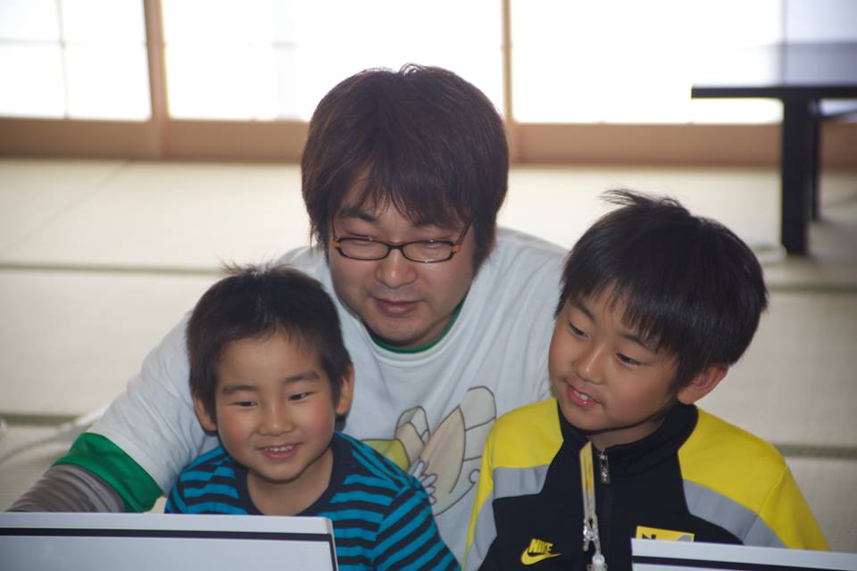
Kouji Takao
A leader of the Ruby Programming
Shounendan, CRuby commiter
kouji@smalruby.jp
@takaokouji
高尾 宏治
Nobuyuki Honda
A chief education officer of
the Ruby Programming shounendan
nobyuki@smalruby.jp
@nobyuki
本多 展幸
Notes:
I am Kouji Takao, a leader of the Ruby Programming Shounendan, and one of a CRuby commiter.

Slide 3
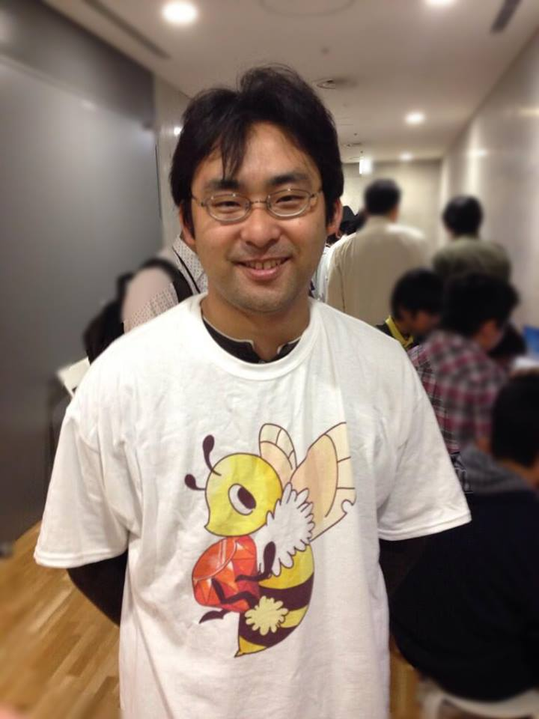
Nobuyuki Honda
A chief education officer of
the Ruby Programming shounendan
nobyuki@smalruby.jp
@nobyuki
本多 展幸
Kouji Takao
A leader of the Ruby Programming
Shounendan, CRuby commiter
kouji@smalruby.jp
@takaokouji
高尾 宏治
Notes:
I am Nobuyuki Honda, a chief education officer of the Ruby Programming Shounendan.
It was a short time, speech *in English* This is the end :-)
これからは日本語で話します（笑）

Slide 4
Sponsored by
NaCl
Nobuyuki Honda
A chief education officer of
the Ruby Programming shounendan
nobyuki@smalruby.jp
@nobyuki
本多 展幸
Kouji Takao
A leader of the Ruby Programming
Shounendan, CRuby commiter
kouji@smalruby.jp
@takaokouji
高尾 宏治
Notes:
私たちは二人とも株式会社ネットワーク応用通信研究所、通称NaClの研究員です。このプレゼンテーションに関する交通費・宿泊費はすべてNaClに負担してもらっています。
NaClはまつもとさんが在籍しているということで有名ですが、せっかくの機会なので少しだけ会社の紹介をします。

Slide 5

NaCl is
SIer
Notes:
NaClの生業(なりわい)はSystem Integraterです。
約60人の従業員がいます。

Slide 6
NaCl has
30
Rubyists
Notes:
その半分である30人くらいはRubyを使ったシステム開発に携わっています。

Slide 7
NaCl has
6
Commiters
Notes:
NaClにはまつもとさんを含め、6人のCRubyコミッタが在籍しています。

Slide 8
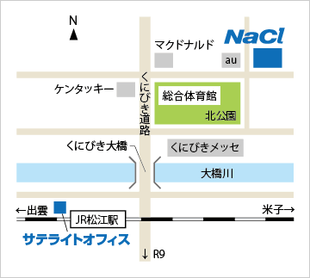
Please
come to
visit out
NaCl♪
Notes:
島根県松江市という、のどかな地方都市でシステム開発をしていることを感じてもらえると思いますので、興味がある方は遊びに来てくださいね。
さて、それでは本題に戻りますね。

Slide 9
Kids, Ruby, Fun!
Introduction of the Smalruby and the Ruby Programming Shounendan
Kouji Takao and Nobuyuki Honda,
The Ruby Programming Shounendan,
RubyKaigi 2014, 09.19.2014
Notes:
このプレゼンテーションでは、私たちRubyプログラミング少年団の活動の紹介と、その中でキーとなるスモウルビーについて説明します。

Slide 10

The Ruby
Programming Shounendan
Rubyプログラミング少年団
Notes:
まずは、Rubyルビープログラミング少年団についてですね。
この団体は 「一人でも多くの青少年にプログラミングの喜びを！」「プログラミングを通じて青少年とネット社会との関わり方を考える組織を地域社会の中に！」 を掲げて活動している青少年のための任意団体です。

Slide 11
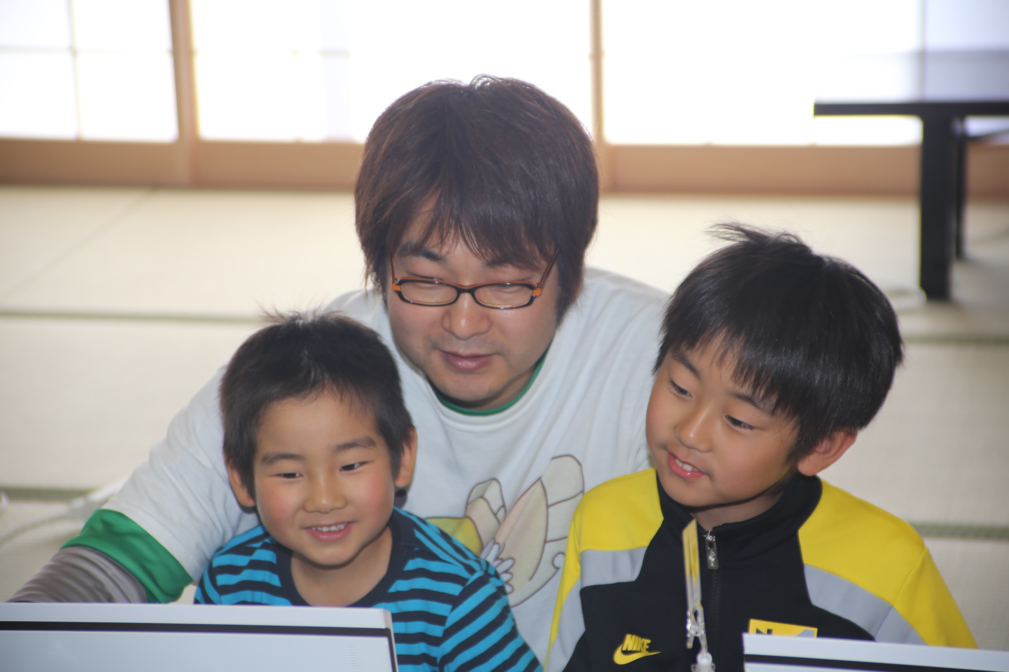
Ruby programming event for kids
and parents
1日Rubyプログラミング体験 in 松江
毎月第３日曜日
Introduce Ruby,
Once a month
Notes:
現在の主な活動は、毎月第3日曜日に親子向けのプログラミング体験教室を開催しています。

Slide 12
The Ruby Programming Shounendan
Rubyプログラミング少年団
Team
チーム
Contest
大会
≒
Coach
コーチ
The Boy Scouts for
Ruby programming
Rubyを対象としたスポーツ少年団
Notes:
将来は、野球やサッカーのスポーツ少年団(少年団の対訳:boy scout)のように、
* 各地域にそれぞれの特色を持ったチームがあり、
* ボランティアのコーチがいて、
* 地区大会、県大会、全国大会みたいな試合があるような、
そんなプログラミング少年団を作りたいと考えています。

Slide 13
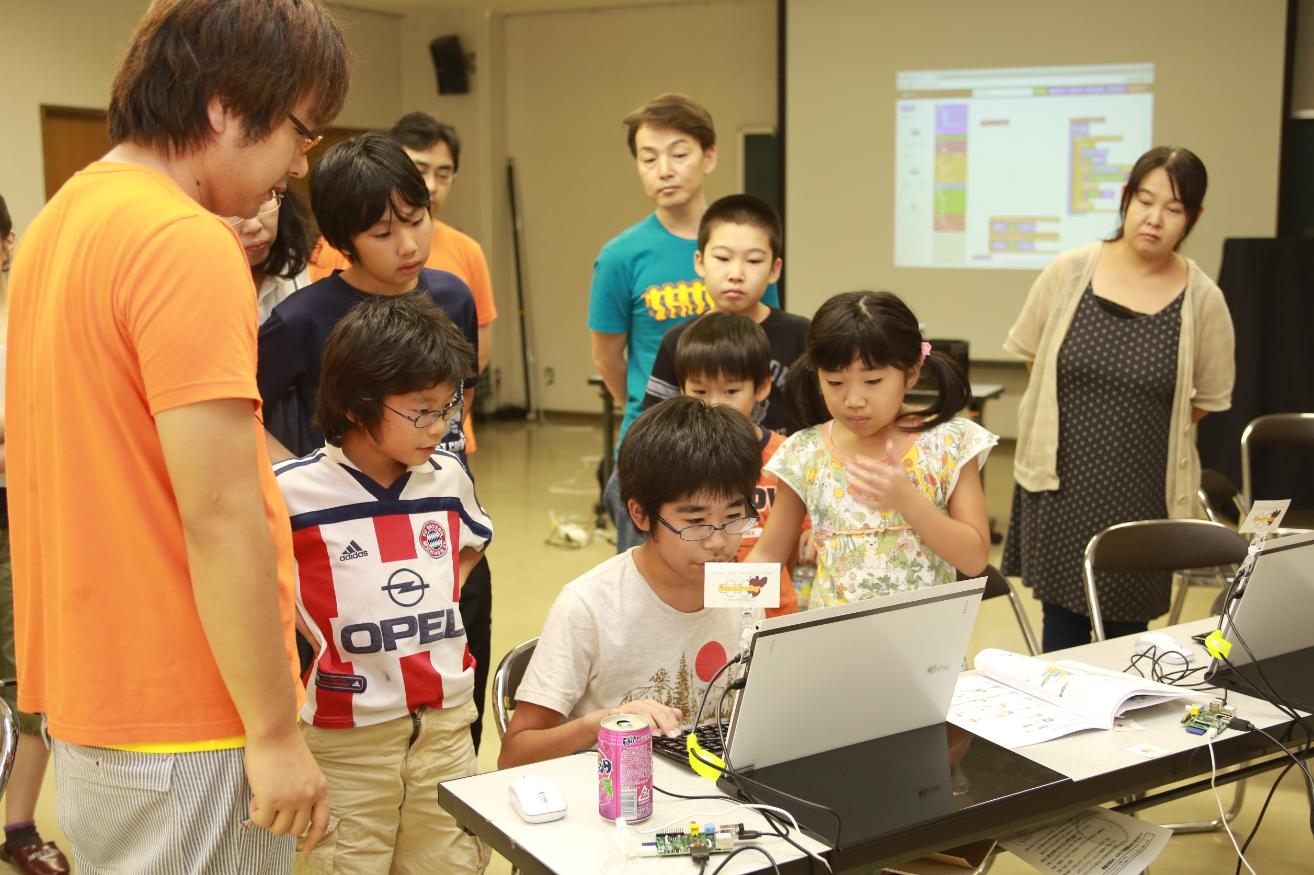
Programming education
プログラミング教育
Notes:
スモウルビーの詳細に入る前に、少しプログラミング教育の現状を紹介したいと思います。
ここ2、3年で小中学生に対するプログラミング教育が、国内外で盛り上がってきています。

Slide 14





Overseas countries海外の状況
U.S.
20,000 Teachers
U.K.
Compulsory education
義務教育
etc…
Notes:
まず、海外の状況ですが、プログラミング教育がもっとも活発に行われているのはアメリカだと言われています。
2014年5月10日のNew York Times の記事では、Code.orgの調査によると、昨年の12月から今年の5月までの間に、幼稚園から高校までの2万人教員が授業にプログラミングを取り入れているそうです。
また、オバマ大統領がプログラミングの必修化は必要であるとの発言をしており、この流れはますます加速するでしょう
次に、イギリスでは、今月から、5から16歳までの義務教育の新カリキュラムにプログラミングが正式導入されています。5歳時点で、アルゴリズムの概念の理解や簡単なプログラムの作成・デバッグといった内容が盛り込まれており、かなり本格的な内容になっています。カリキュラムの策定にはGoogle、Microsoftといった企業も参加しているそうです。
その他にも、Skype発祥の地として有名なエストニアや、フィンランド、シンガポールなど多くの国でプログラミング教育を導入する動きが進んでいます。

Slide 15
Japan
日本の状況
Compulsory education
プログラミングが必須化 / 中学校 / 2012年～
Notes:
続いて、日本の状況を紹介します。
まず、中学校の技術家庭科では、「プログラムによる計測と制御」という内容で、2012年度からプログラミングの授業が必須になっています。「計測と制御」とあるように、なんらかのセンサーで値を計測し、その内容を元にモーターを制御するという内容になっています。ちなみに、よく使われているのは黒い線にそって車を走行させるという教材ですね。

Slide 16
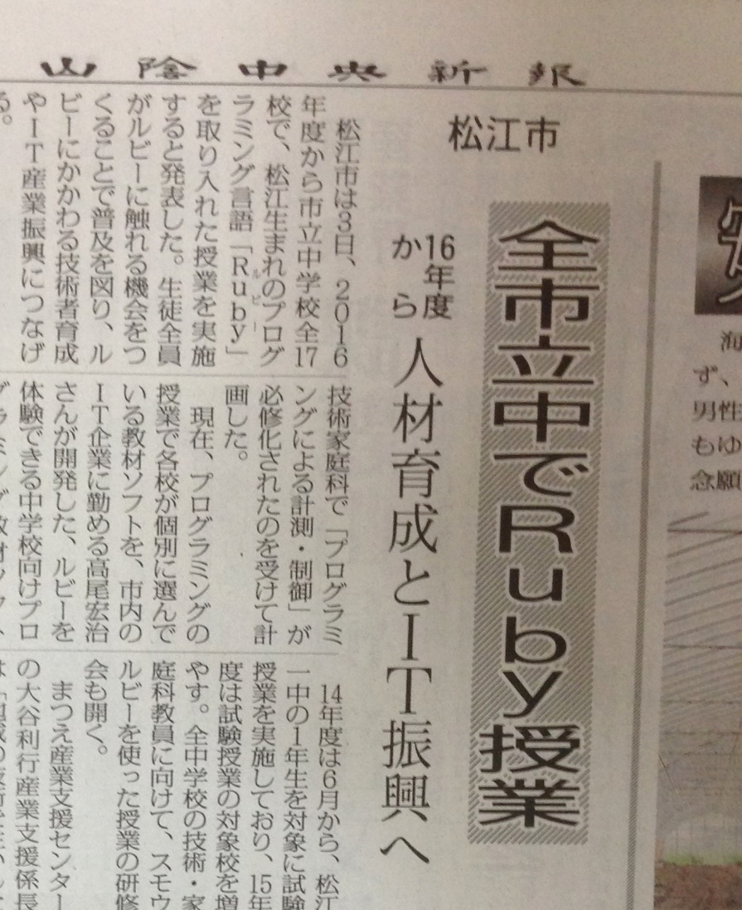
Notes:
ちなみに、島根県松江市では2016年度から松江市立の全中学校、約5,500人の生徒にRubyを教えることが決定しています。

Slide 17
Japan
日本の状況
1 Computer / 1 Person
生徒1人に1台のコンピュータ / ～2020年
Notes:
また、2011年に文部科学省が公表した「教育の情報化ビジョン」では、2020年までに生徒1人につき1台の情報端末を配布することが決定しています。
たとえば、今年の4月に佐賀県の武雄市で全小学生にタブレットが配布されたことは知っている方も多いかもしれませんね。

Slide 18
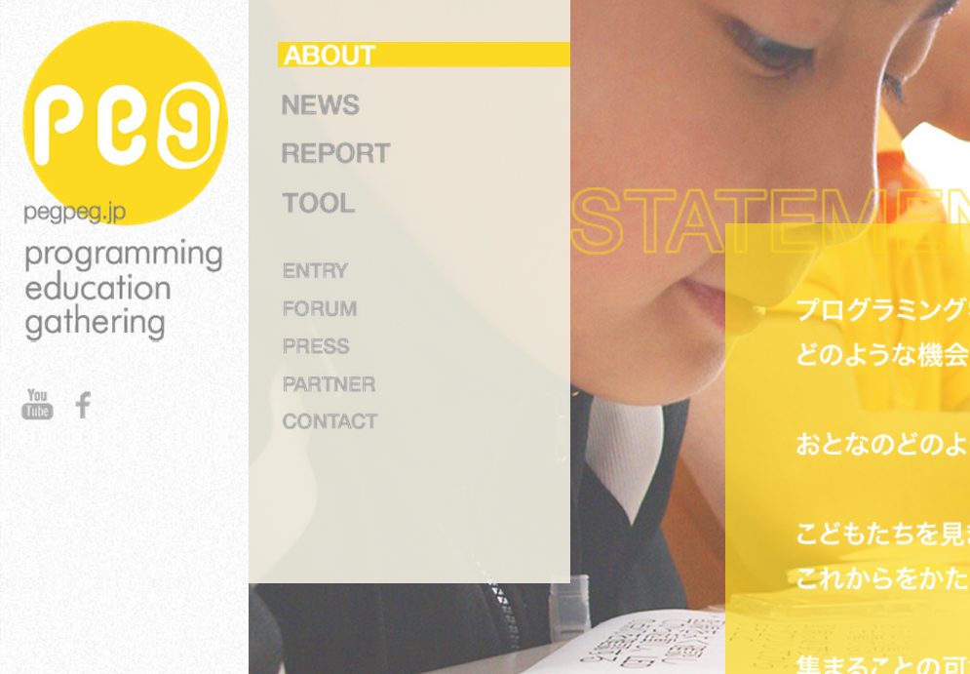
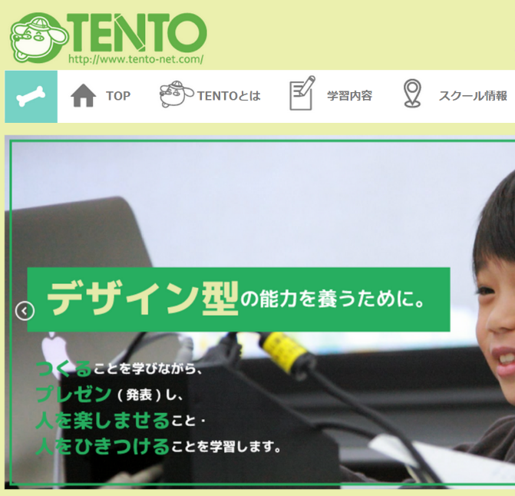

Japan
日本の状況
PEG
TENTO
Life is Tech!
Notes:
このように義務教育ではプログラミング教育の導入や情報化が進んでいますが、同時に、民間企業の活動も活発に行われています。
最近特に話題になっているのが、PEGと呼ばれるプログラミング学習の普及プロジェクトです。PEGは、GoogleとCANVASの共同プロジェクトです。CANVASはプログラミングに限らない子ども向けのワークショップを開催している日本のNPO法人です。このプロジェクトでは、日本全国でプログラミング教育のワークショップの開催したり、教育事業者向けに5,000台のラズベリーパイを配布していたりします。
これ以外にも、TENTOという団体が実施している個別指導塾形式のものや、Life is Tech! という団体で実施している5日程度のキャンプ形式や週1の学習塾形式のものがあります。
TENTOやLife is Techについては、月謝や参加費をもらう形で活動を行っており、ビジネスとしてやろうとしているのがおもしろいところですね。
ここで取り上げたもの以外にも、いろいろなプログラミング教育のワークショップが開催されており、海外だけでなく日本でも子ども向けのプログラミング教育が盛り上がって来ています。

Slide 19
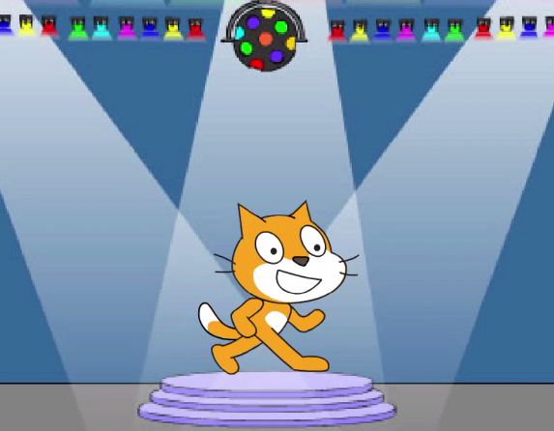

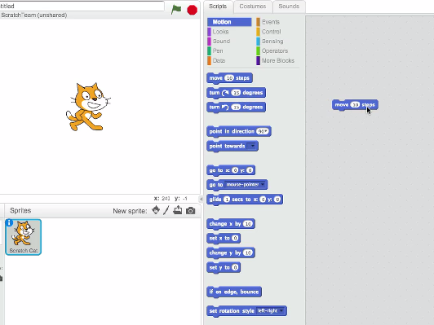

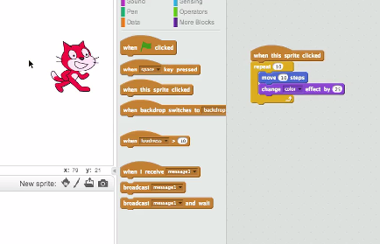

by MIT Media Lab
http://vimeo.com/65583694
Notes:
多くのプログラミングの授業やワークショップではMITが開発している Scratch というビジュアルプログラミング言語が使われています。Scratch のユーザは全世界で200万人以上で、日本の小中学生向けのプログラミング教育のワークショップでは最も多く利用されています。

Slide 20

Ruby is
and Kids
A Programmer’s
Best Friend
Notes:
それで、盛り上がっているプログラミング教育において、Rubyはどうかというと...
みなさんもご存知のようにRubyは「A Programmer's best friend」ですね。それはこれからプログラミングを学ぼうと考えている子どもたちにとっても同じです。
Rubyの
* シンプルな文法
* オブジェクト指向
* ガーベージコレクタ
といった特徴によって、子供たちでも、コンピュータのことをあまり意識することなく、やりたいことを表現することができます。

Slide 21
But Japanese kids…
English
Keyboard
Notes:
しかしながら、私は中学生に対して約6年間、Rubyを教えてきたのですが、アルファベット、英語、キーボード操作などが難しく、プログラミングが楽しくなる前にやめてしまうということがわかりました。

Slide 22
Smalruby
スモウルビー
Notes:
そこで、私たちはスモウルビーを開発しました。

Slide 23
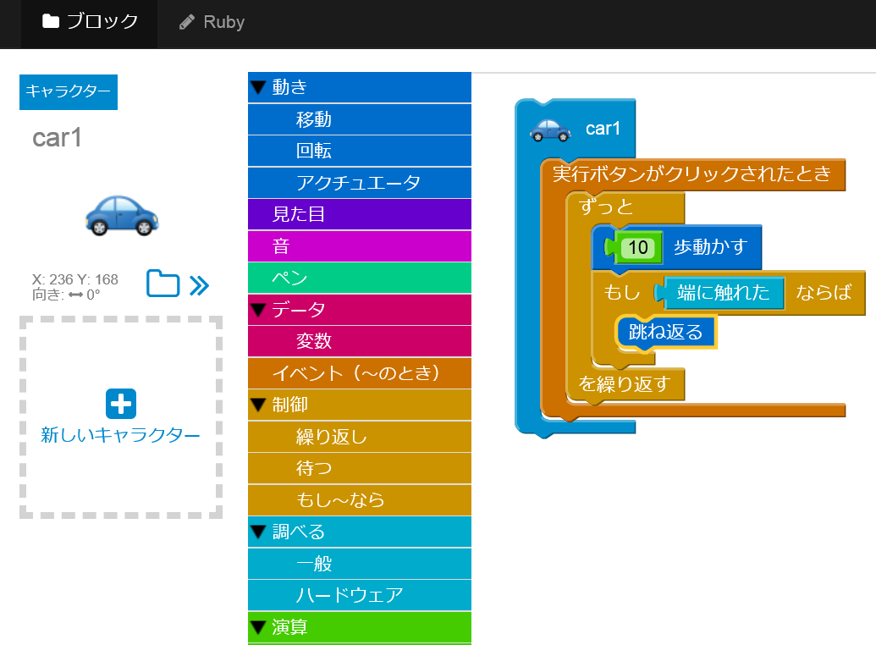
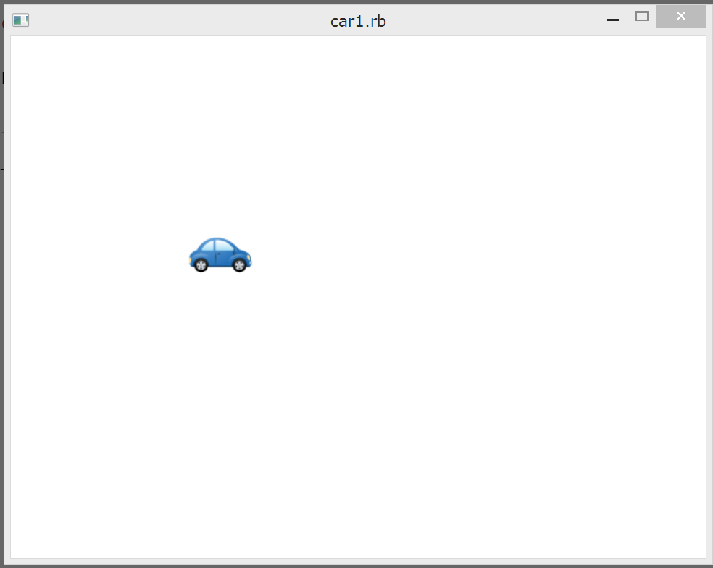
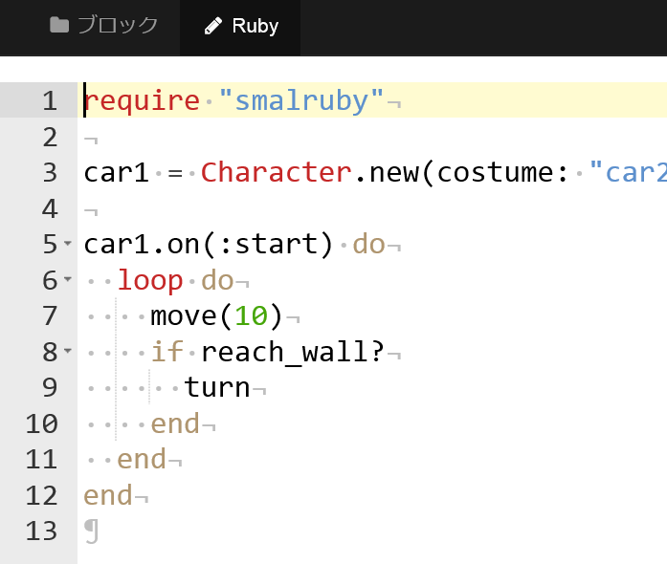
Demo
Notes:
早速ですが、スモウルビーがどんなものか、お見せしますね。
(キャラクターを選んで、命令ブロックを配置します。Rubyボタンを、実行ボタンを押すと、バックグラウンドでrubyを実行して、キャラクターが動きます。)
これがスモウルビーです。

Slide 24
Visual editor
・Rails
・Blockly
Runtime
Windows : DXRuby
Mac,Linux : dxruby_sdl, Ruby/SDL
Notes:
スモウルビーのエディタ機能は、Railsアプリケーションとして実装しています。
命令ブロックの組み合わせでプログラムを作ったり、そこからRubyのソースコードを生成する機能は、Blocklyというライブラリを使って実現しています。
スモウルビーで作成したプログラムは、WindowsではDXRuby、Mac OS XとLinuxではDXRuby互換APIを提供するdxruby_sdlとRuby/SDLを利用して、2Dグラフィックス、音楽の再生、イベントハンドリングを実現しています。

Slide 25
Instruction Block
Ruby
Notes:
スモウルビーを初めて見た方の多くは、命令ブロックの組み合わせでプログラムを作ることができることに驚かれます。
Rubyってこんなに簡単なんですか！？とかね。

Slide 26
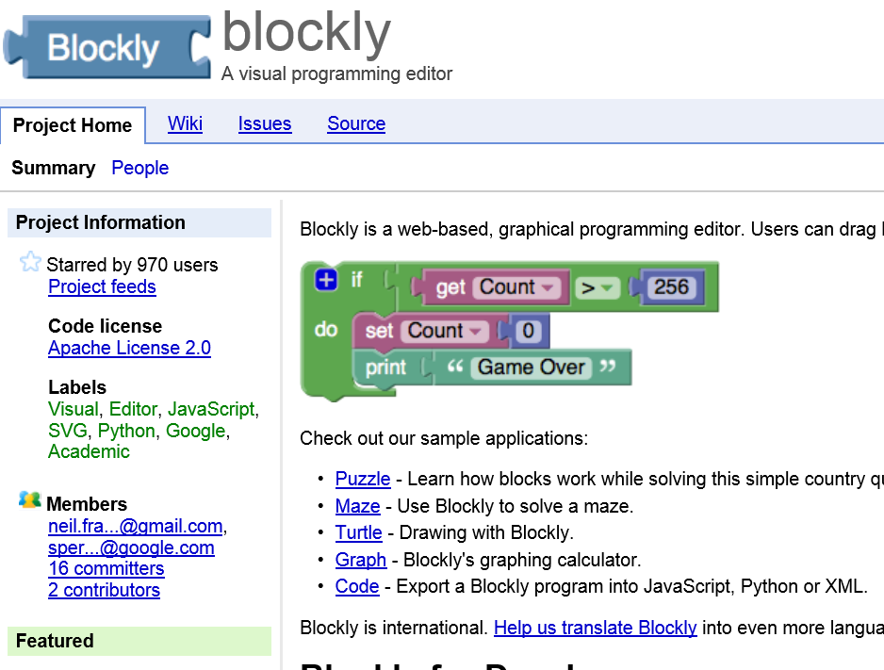
http://code.google.com/p/blockly/
Notes:
実はスモウルビーの命令ブロックに関する処理は、Google製のBlocklyというJavaScriptのライブラリを使って実現しています。
BlocklyはGoogle Closure libraryを使って開発されており、依存関係も少なく、コードサイズも小さく、インストールも簡単で、ウェブブラウザで動作する visual programming editor を開発するにはとても使いやすいものになっています。

Slide 27
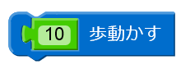
Define Instruction Block
Blockly.Blocks['motion_move'] = {
init: function() {
this.setColour(208);
this.interpolateMsg('%1歩動かす',
['STEP', ['Number'], Blockly.ALIGN_RIGHT],
Blockly.ALIGN_RIGHT);
this.setInputsInline(true);
this.setPreviousStatement(true);
this.setNextStatement(true);
}
};
(歩動かす = move)
/app/assets/javascripts/blocks/motion.js.coffee.erb
Notes:
それでは、実際にどのようにして命令ブロックを定義するのか見てみましょう。
これは先ほどのデモでお見せしたキャラクターを「10歩動かす」という命令ブロックの定義です。
まずは命令ブロックに'motion_move'という名前をつけて、それを表現するオブジェクトを代入します。
そのオブジェクトのinitプロパティに命令ブロックの初期化処理を記述します。
ここでは、
* (setColour)青色
* (interpolateMsg)STEPという名前で数値を表現した命令ブロックを設定できること、そのラベルが「～歩動かす」であること
* (setInputsInline)それらを横一列に表示すること
* (setPreviousStatement)この命令ブロックの前に、命令ブロックをくっつけられること
* (setNextStatement)この命令ブロックのあとに、命令ブロックをくっつけられること
を指定しています。
これだけで、命令ブロックを定義できます。

Slide 28
Generate Ruby from Block
Blockly.Ruby['motion_move'] =
function(block) {
var arg =
Blockly.Ruby.valueToCode(this,
'STEP',
Blockly.Ruby.ORDER_NONE);
return 'move(' + arg + ')';
};
/app/assets/javascripts/blocks/motion.js.coffee.erb
Notes:
命令ブロックからRubyのコードを生成するには、先ほど定義した命令ブロックのインスタンスを引数にとり、Rubyのコードを表現した文字列を返すメソッドを定義します。
ここでは、
* STEPに指定した命令ブロックの値を取り出して、
* move( その値 ) という文字列を作って、それを返しています。
インデントの調整や演算子の優先順位によって括弧でくくったりするのは、Blocklyのフレームワークがやってくれます。
このようにスモウルビーでは、Blocklyのフレームワークを使って、命令ブロックの定義、命令ブロックからRubyのコード生成を実現しています。

Slide 29
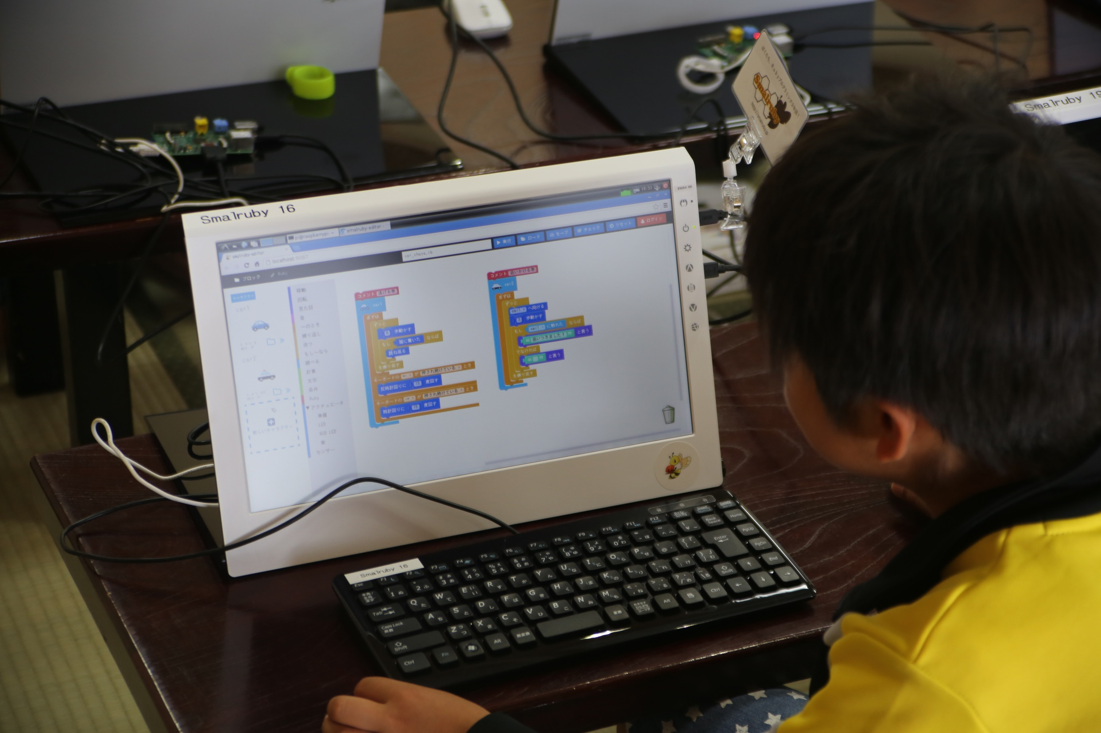
Kids want to challenge!
Notes:
これで命令ブロックを使ってRubyのプログラミングができるようになりました。
そして、実際に子供たちに使ってもらったところ、面白いことがわかりました。
素数を求めたいとか、やりたいことが決まっているなど、本格的にプログラミングをやりたい子どもは、早いタイミングで命令ブロックによるプログラミングでは満足できなくなり、コードを直接入力したいというのです。

Slide 30
Ruby
Instruction Block
(歩動かす = move)
Notes:
このような経験から、スモウルビーではRubyのコードから命令ブロックに変換できるようにしました。これは他のVisual Programming Editorにはあまり実装されていないスモウルビーの特徴的な機能です。
しかしながら、Blocklyはソースコードから命令ブロックに変換するためのフレームワークは提供していませんので、独自に実装する必要がありました。

Slide 31


Ruby
“Blockly’s XML”
(歩動かす = move)
Notes:
それ、Rubyでできるよ！ってことで、スモウルビーでは、
* RubyのソースコードをいったんRailsに送って
* それを解析して
* 命令ブロックを表現したXMLに変換して
* ブラウザに返す。
* それを読み込んで命令ブロックとして表示する、
というようにして、Rubyのソースコードから命令ブロックへの変換を実現しています。

Slide 32
Translate Block from Ruby
class MotionMove < CharacterMethodCall
blocknize '^\s*' + CHAR_RE + 'move\((.+)\)\s*$',
statement: true, inline: true
def self.process_match_data(md, context)
md2 = regexp.match(md[type])
add_character_method_call_block(
context, md2[1], new, STEP: md2[2])
true
end
end
Notes:
これが、「～歩動かす」命令ブロックに関するものです。
blocknizeクラスメソッドの第1引数にmove(値)を示す正規表現を指定しています。これを使ってプログラムを解析しています。開発当初は、RipperやRubyParserを使えばできるね♪と考えていたのですが、プログラムが不完全でシンタックスエラーを含む状態だったりすることがあり、実装に時間がかかることがわかりました。そこで、現在は、正規表現で解析しています。
また、process_match_dataクラスメソッドで、move(10)から命令ブロックに変換し、context引数に解析結果を格納しています。
add_character_method_call_blockクラスメソッドでは、move(10)が記述されたコンテキストによって、レシーバがどのキャラクターなのかを判断しています。
このように、各APIに対応するクラスを1つずつ定義して、Rubyのソースコードから命令ブロックに変換できるようにしています。
割と大変ですね～。

Slide 33
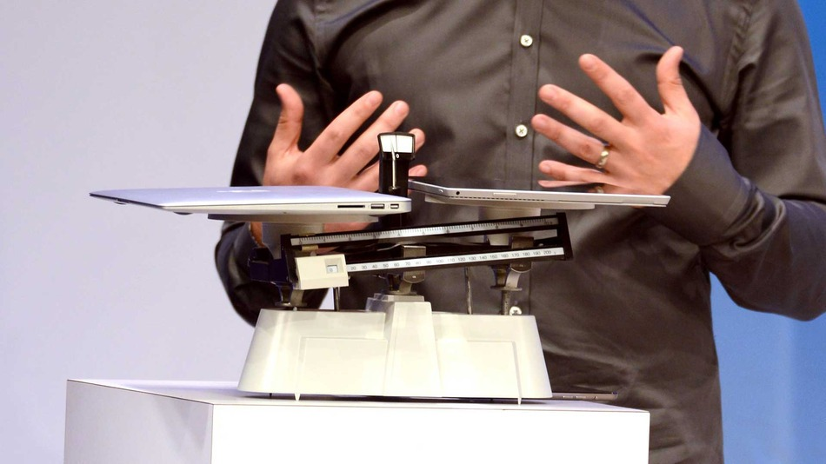
We think…
Programming
＞
Creativity and
Logical thinking
http://mashable.com/2014/05/20/surface-pro-3-macbook-air-compared/
Notes:
それでもスモウルビーでは、Rubyのソースコードと命令ブロックを相互に変換できることにこだわっていきたいと考えています。
現在盛り上がっているプログラミング教育の傾向としては、プログラミングはあくまで道具であり、創造性や論理的思考力をはぐくむことを目的としていることが多いのですが、私たちはプログラミングそのものを教えることにより重点を置きたいと考えています。

Slide 34



Vim Icon : http://www.vim.org/index.php
Emacs icon : http://ochiailab.blogspot.jp/2013/04/powerlineelemacs.html
Sublime Text icon : http://blog.livedoor.jp/nonprofessional/archives/1004031653.html
Notes:
命令ブロックでプログラムの基礎を学んだあとは、なるべく早いタイミングで直接Rubyのソースコードを入力してプログラムを作成できるようになってほしい。そして、自分の好きなエディタを見つけて、私たちのようなプログラミングが好きなプログラマになってほしいと考えています。

Slide 35
Conclusion
The Ruby Proshou
Programming education
Smalruby
まとめ
プログラミング少年団
プログラミング教育
スモウルビー
Notes:
このプレゼンテーションでは、
* Rubyプログラミング少年団の紹介
* プログラミング教育の現状
* スモウルビー
を説明しました。

Slide 36

Welcome
Developers,
Workshop
Owners
Notes:
スモウルビーは私一人で開発しています。
興味がある方は、ぜひPull Requestをお願いします！
また、スモウルビーを使って子供向けのワークショップを開催してみたいという人もウェルカムです。
ワークショップの進め方、教科書を含む教材などの情報提供をしますので、気軽に声をかけてください。

Slide 37
Ruby is
and Kids
A Programmer’s
Best Friend
Notes:
自分の生活で使う道具を自分で直すことができる、また、あらたな問題に直面したときにその問題を解決するための道具を自分で作り出すことができることが非常に重要だと考えています。このような価値観はオープンソースソフトウェアに関わっている皆さんには共感していただけるのではないかと思います。
Rubyは問題を解決するための汎用的で強力なツールなので、私たちはこの最高の道具を子ども達に授けたいという想いで活動に取り組んでいきます。
本日は、どうもありがとうございました。

Slide 38
Q & A
Contact us:
@smalruby
contact@smalruby.jp
fb:Rubyプログラミング少年団
Notes:
以上で、説明を終わります。なにか質問があるかたはおられますでしょうか？

Slide 39


